Slide 1
Total: 100分
限用cin, cout
務必繳交Word report
不合以上兩個條件，以0分計算

Slide 2
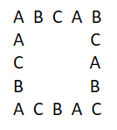
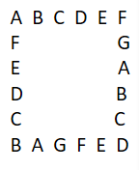
1.cpp (請畫出三個正方形結果)
請輸入m, n, ch。利用m個字母，畫n*n的正方形。Ch為第一個開始字元：void draw(int m, int n, char firstch);
For m=3, n=5, ch=‘A’ (5*5 squares: print A, B, C)
For m=7, n=6 , ch=‘A’ (6*6 squares: print A, B, C, D, E, F, G)
For m=7, n=5, ch=‘1’

